Slide 1
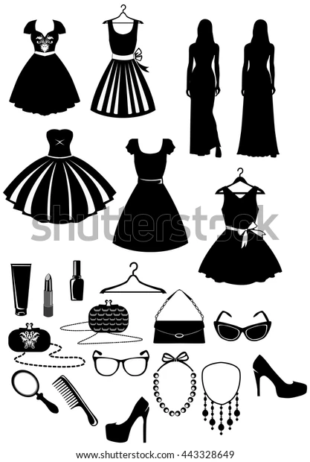
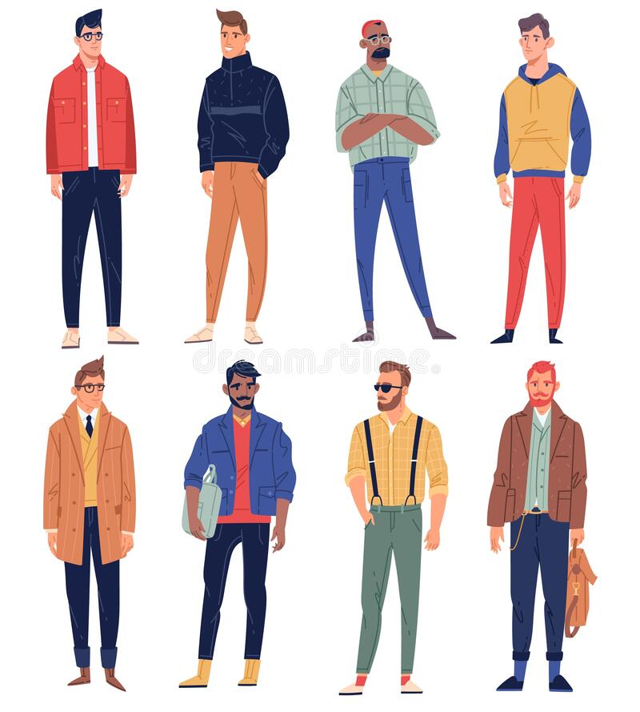
Ενδυμασία
κάθε τι με το οποίο ο άνθρωπος καλύπτει και στολίζει το σώμα του.
Περιλαμβάνει, τα ρούχα και τα συμπληρώματά τους (αξεσουάρ, παπούτσια, τσάντες, καπέλα, γάντια, κοσμήματα, μακιγιάζ, χτένισμα).

Slide 2
Με την ενδυμασία ο άνθρωπος επιδιώκει : α) να φαίνεται πιο δυνατός και πιο όμορφος, , β/ να προφυλάσσεται από το κρύο, γ) να φανερώνει τη θέση του στην κοινωνία και δ) να ικανοποιεί το αίσθημα της ντροπής.

Slide 3
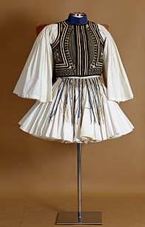
Ενδυμασία ευζώνων
Κρητική γυναικεία φορεσιά
Αποτελείται από φούστα με σάκο, φόρεμα με μπούστο ποδιά, σαλβάρι (μακριά βράκα), πουκαμίσα και μαύρα παπούτσια

Slide 4
Η ενδυμασία ως ένδειξη χειραφέτησης
ΓΚΑΝΤΙ (1869 1948)
Ινδός πνευματικός ηγέτης και πολιτικός-ο κήρυκας της μη βίας στον 20ο αιώνα
Αγωνίστηκε ενάντια στην βρετανική αποικιοκρατία στην Ινδία καλώντας τους Ινδούς να απαρνηθούν τα ευρωπαϊκά ενδύματα και να φορούν ενδύματα φτιαγμένα από ντόπια χειροποίητα υφάσματα

Slide 5
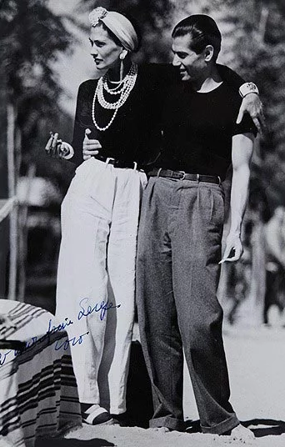
Παντελόνι ή πώς το ρούχο αίρει τις κοινωνικές συμβάσεις
Στον Δυτικό κόσμο, οι γυναίκες φορούσαν, ανέκαθεν, φορέματα και φούστες, και οι άντρες παντελόνια.Στα τέλη, όμως, του 19^{ου} αιώνα οι γυναίκες εργάτριες ήταν αυτές που πρώτες τόλμησαν να φορέσουν παντελόνι
Χάρη στην Κόκο Σανέλ το παντελόνι καθιερώνεται ως γυναικείο ένδυμα

Slide 6
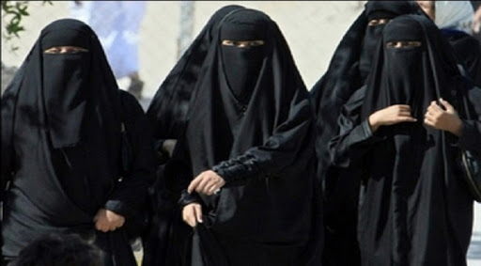
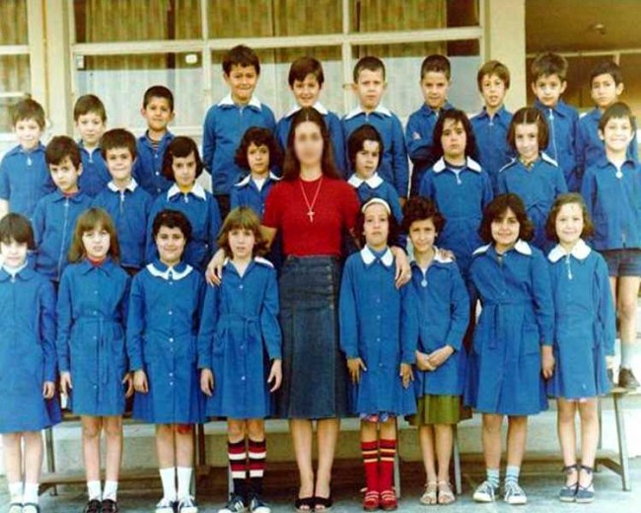
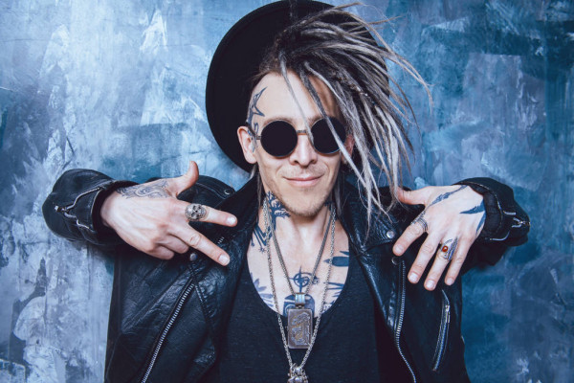
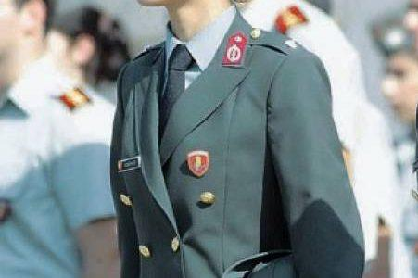
ΤΟ ΡΟΥΧΟ ΚΡΥΒΕΙ ΑΛΛΑ ΚΑΙ….. ΑΠΟΚΑΛΥΠΤΕΙ

Slide 7
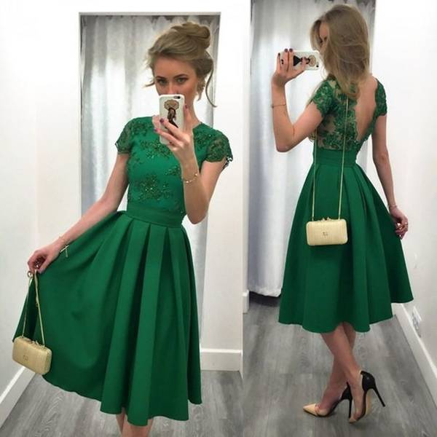
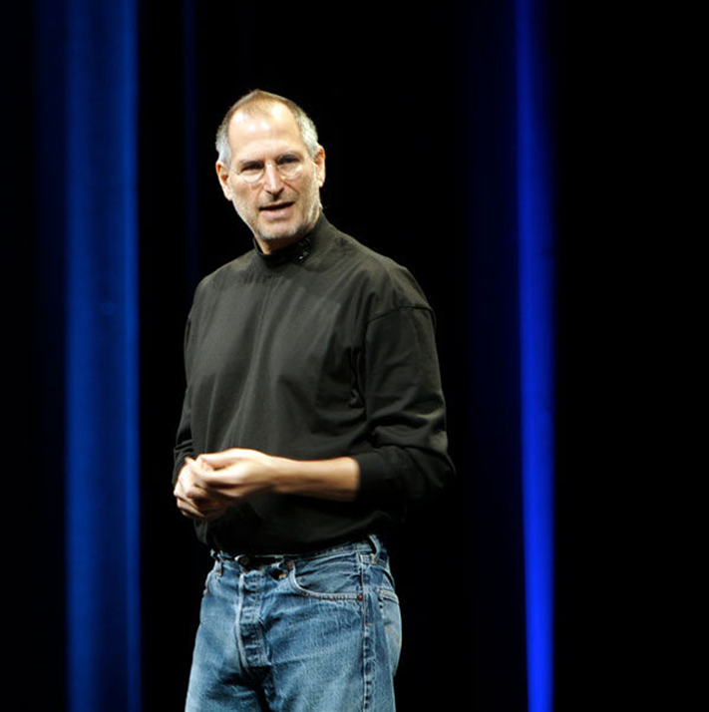
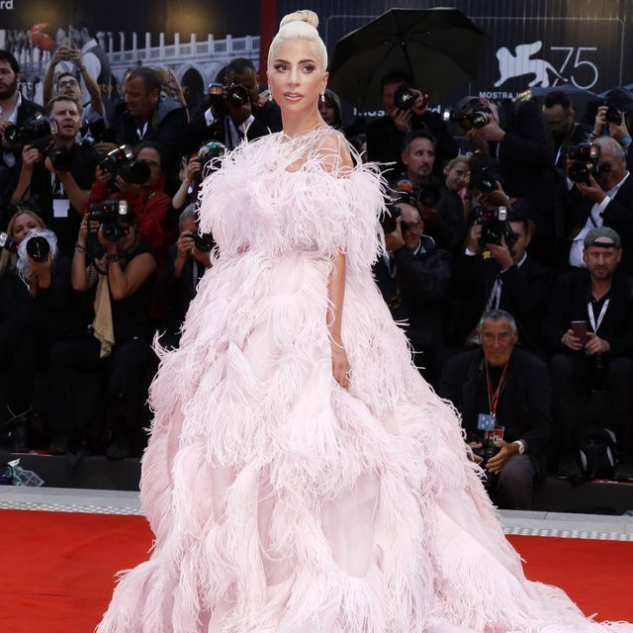
Εμφάνιση και προσωπικότητα

Slide 8
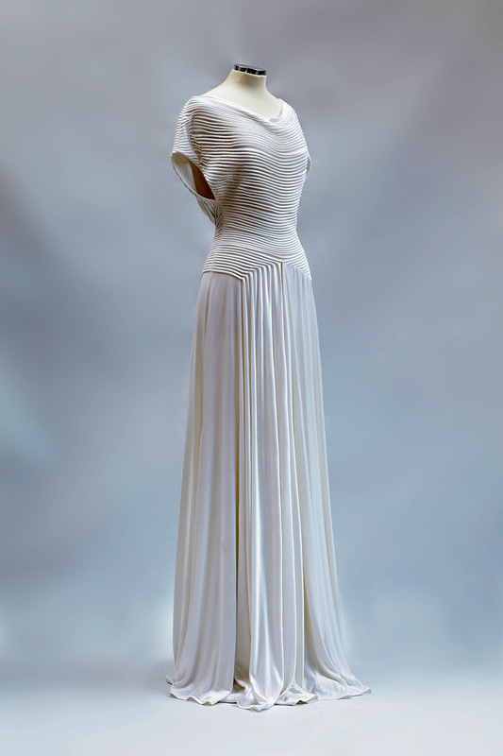
Η ενδυμασία είναι και ένα είδος τέχνης. Ανήκει στις λεγόμενες εφαρμοσμένες τέχνες. Στον 20ό αιώνα η σχέση ενδυμασίας και τέχνης έγινε πιο στενή και διάφοροι σχεδιαστές ενδυμάτων εμπνεύστηκαν συχνά από έργα τέχνης
Δημιουργίες της Σοφίας Κοκοσαλάκη ,διεθνούς φήμης σχεδιάστρια μόδας (1972 -2019).

Slide 9
Σκέψου πώς συνδέεται η ενδυμασία με τις παρακάτω έννοιες
Μόδα
Διαφήμιση
Πρότυπα
Ομοιομορφία
Τυποποίηση
Πρωτοτυπία
Στυλ
αυτοπεποίθηση
Ηλικία
Φύλο
Προσωπικότητα
Κοινωνική περίσταση ( γάμος – πένθος – εργασία …)
Καιρικές συνθήκες

Slide 10
ΣΥΜΠΕΡΑΣΜΑΤΑ
Σε γενικές γραμμές, η ενδυμασία αποτελεί ένα είδος κώδικα επικοινωνίας. Είναι μια σιωπηλή γλώσσα που φανερώνει πολλά, όχι μόνο για το άτομο που τη φοράει, αλλά και για το κοινωνικό σύνολο και το πολιτισμικό περιβάλλον στο οποίο το άτομο αυτό ζει.
Συνδέεται με τη μόδα
Συχνά δίνεται μεγαλύτερη σημασία στο «φαίνεσθαι»- στην εξωτερική εμφάνιση

